Slide 1
Жизненный цикл разработки программного обеспечения (SDLC) Этапы и методологии

Slide 2
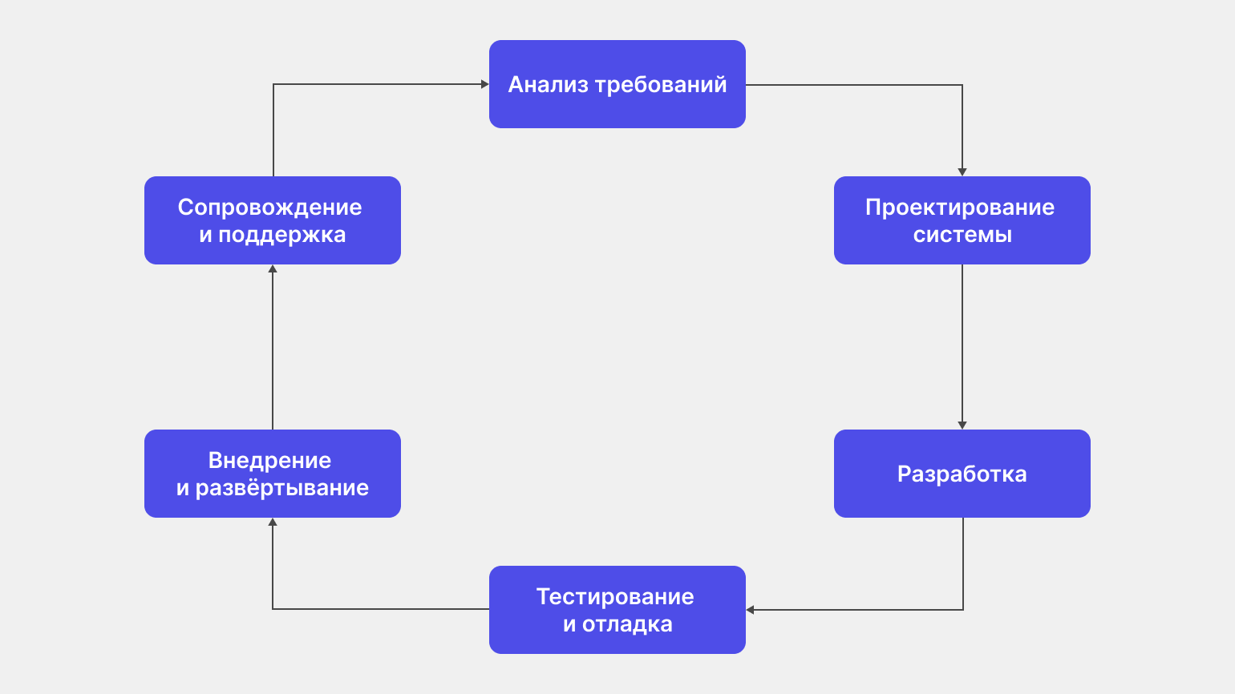
Что такое SDLC?
SDLC (Software Development Life Cycle) — это структурированный процесс создания программного обеспечения от идеи до вывода продукта из эксплуатации.

Slide 3
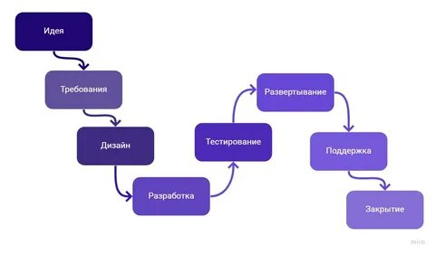
Зачем нужен SDLC:
Чёткое планирование ресурсов и сроков.
Контроль качества на каждом этапе.
Снижение рисков и затрат.
Прозрачность для всех участников проекта.

Slide 4
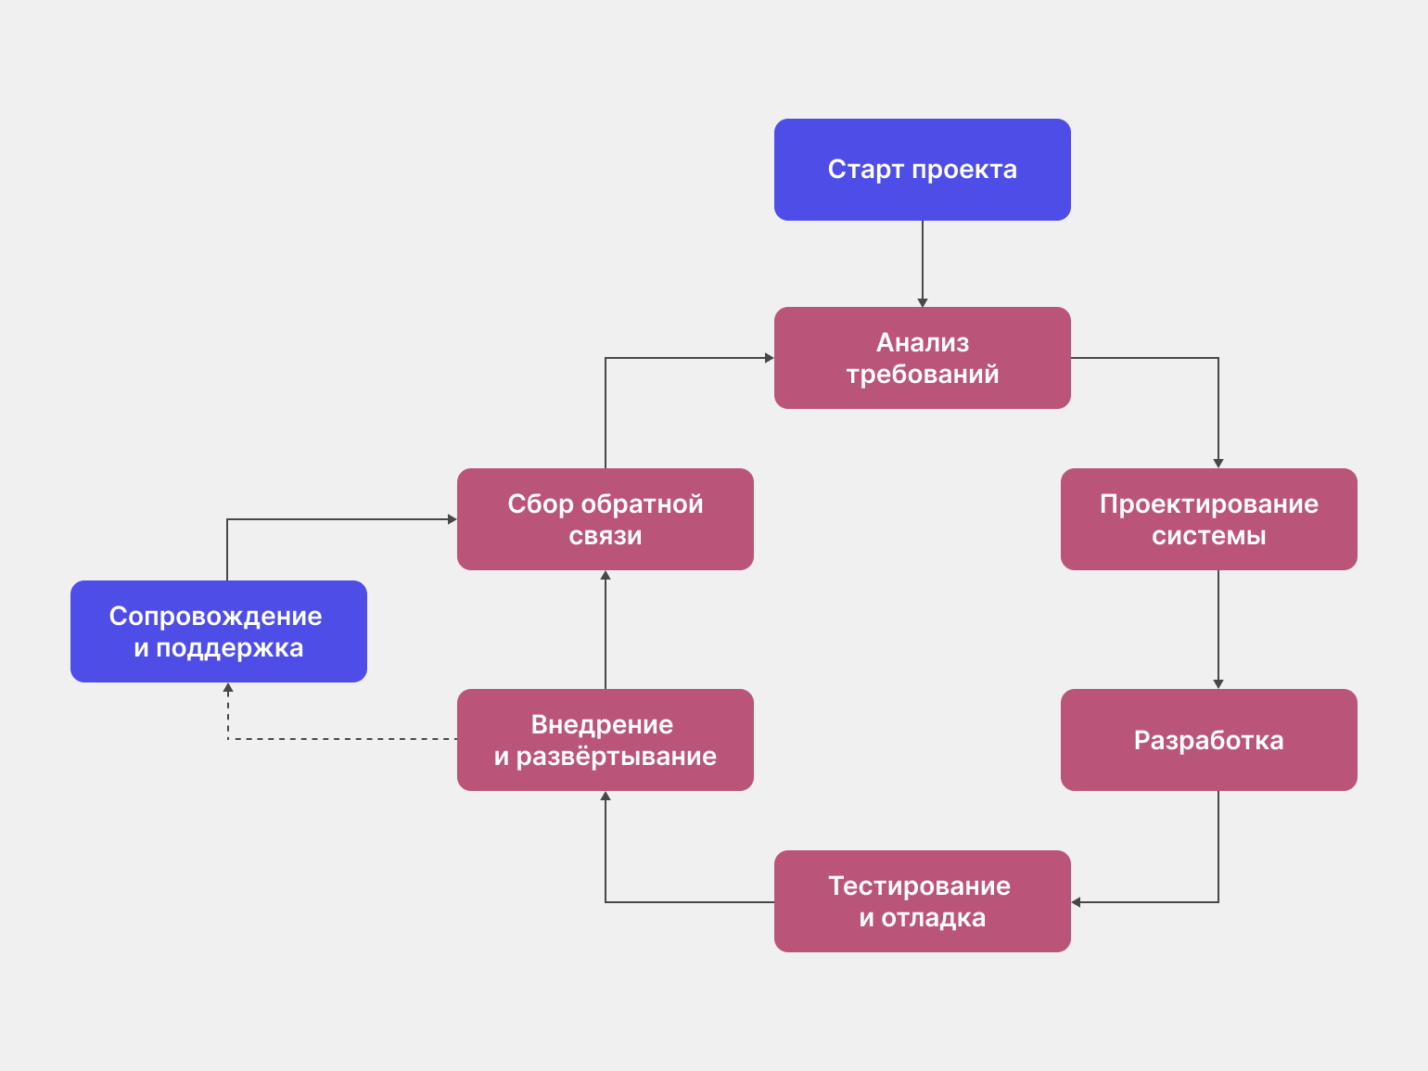
Основные этапы SDLC
Планирование и анализ требований.
Проектирование системы.
Разработка.
Тестирование и отладка.
Внедрение и развёртывание.
Сопровождение и развитие.
Вывод из эксплуатации.

Slide 5
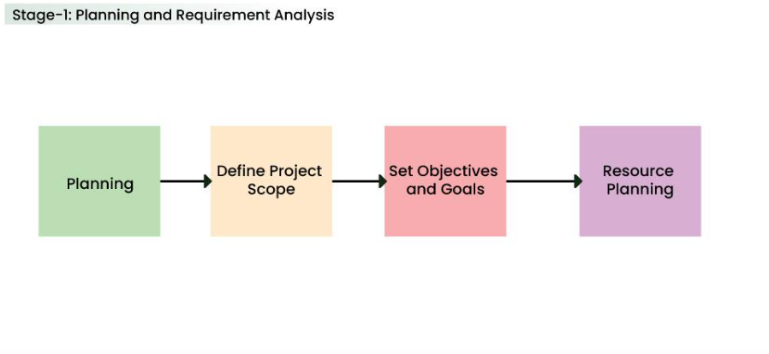
Планирование и анализ требований
Определение целей проекта.
Сбор и анализ бизнес‑требований.
Оценка ресурсов (бюджет, сроки, команда).
Формирование документа SRS (Software Requirements Specification).

Slide 6
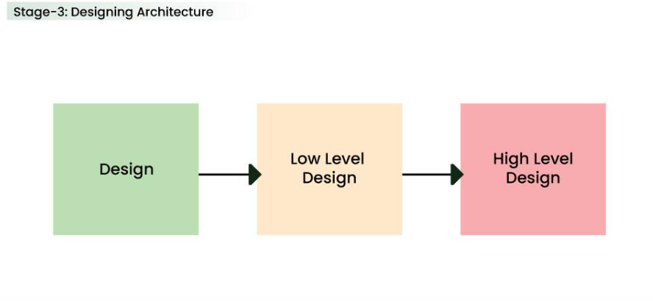
Проектирование системы
Разработка архитектуры ПО.
Проектирование модулей и интерфейсов.
Выбор технологий (языки программирования, фреймворки).
Создание прототипов и схем.
Участники: Архитектор ПО, UX/UI‑дизайнер.
Инструменты: Draw.io, Figma, Lucidchart.

Slide 7
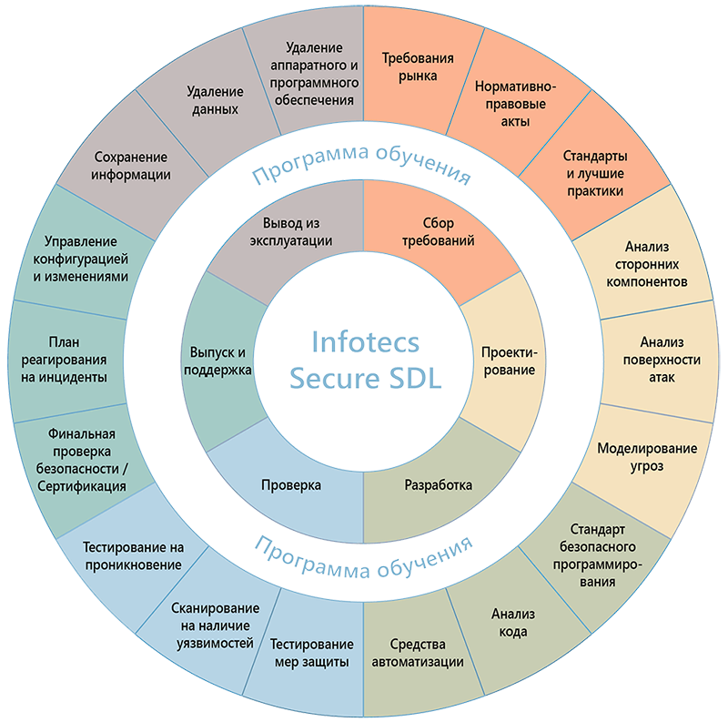
Этап 3: Разработка
Написание кода.
Интеграция компонентов.
Модульное тестирование.
Использование систем контроля версий.

Slide 8
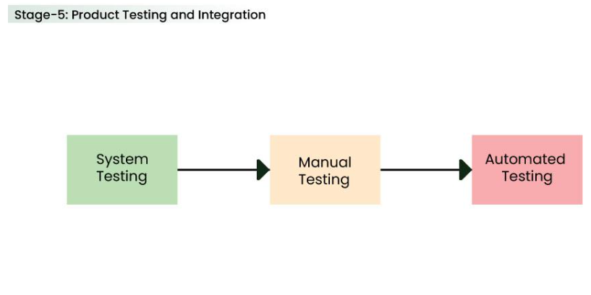
Этап 4: Тестирование и отладка
Модульное (проверка отдельных блоков кода).
Интеграционное (взаимодействие компонентов).
Системное (соответствие требованиям).
Приёмочное (UAT, тестирование пользователями).
Участники: QA‑инженеры, автоматизаторы тестирования.
Инструменты: Selenium, JUnit, Postman.

Slide 9
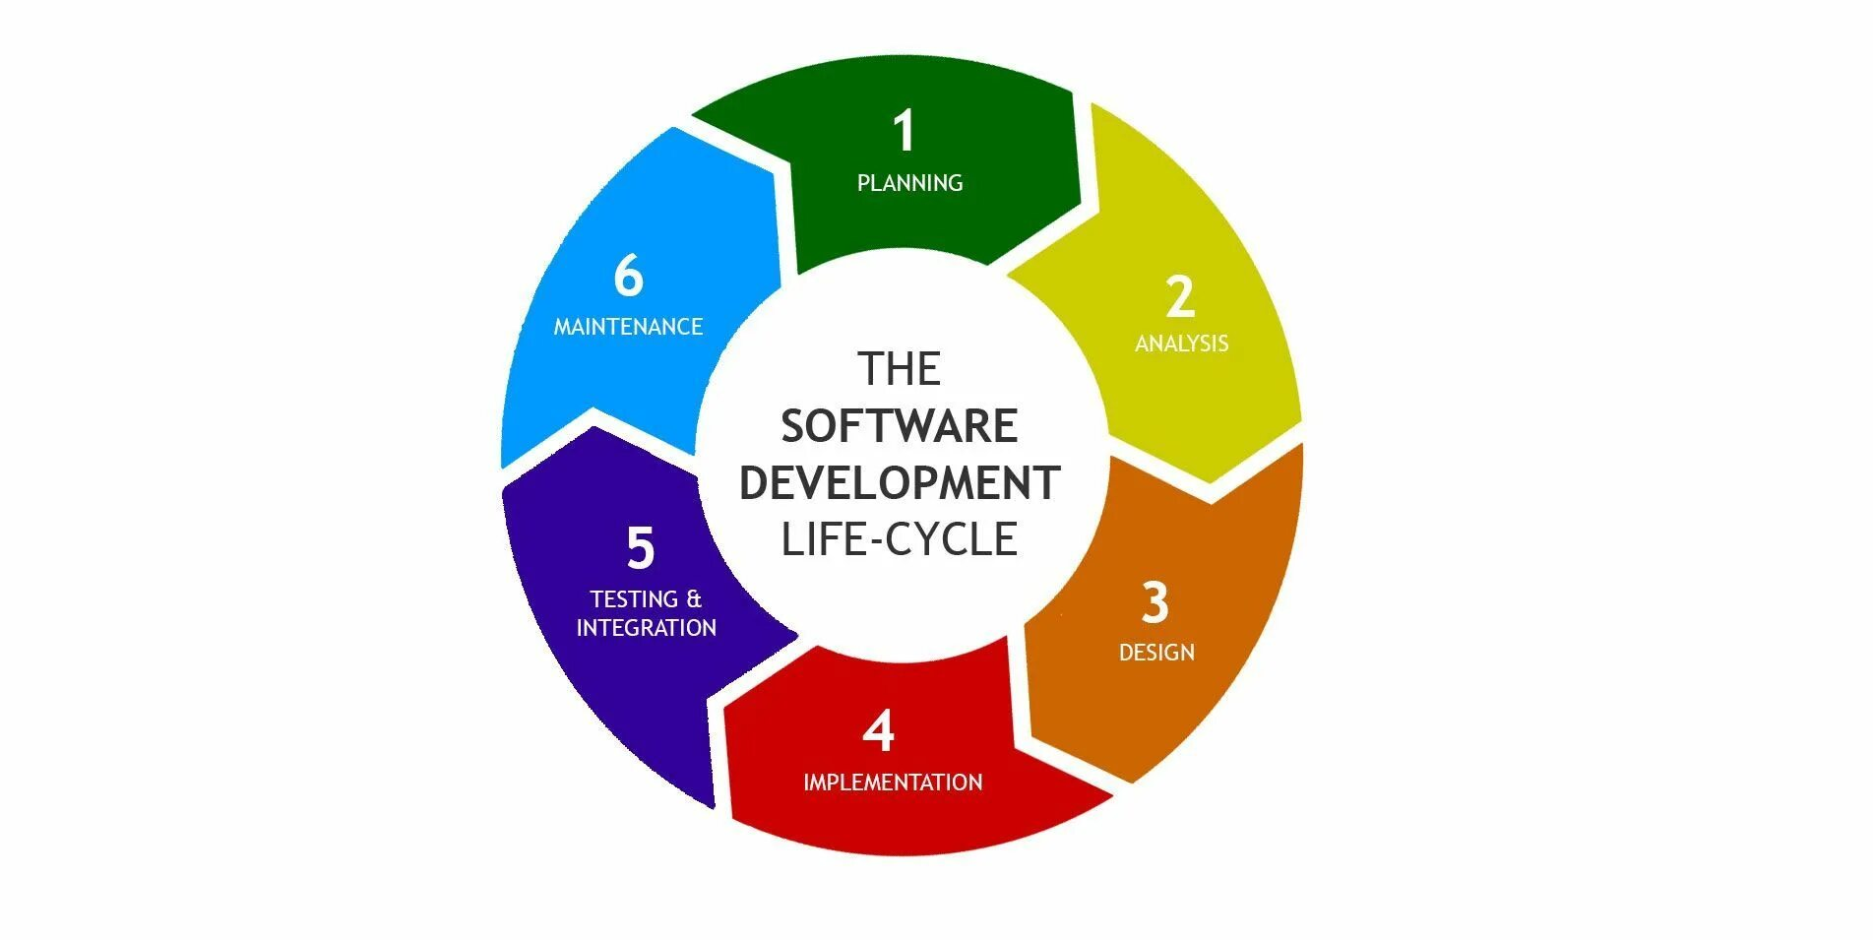
Этап 5: Внедрение и развёртывание Задачи:
Развёртывание ПО на серверах.
Миграция данных (если требуется).
Настройка инфраструктуры.
Обучение пользователей.
Стратегии развёртывания:
Канареечное.
Сине‑зелёное.
Скользящее.
Инструменты: Docker, Kubernetes, Jenkins.

Slide 10
Сопровождение и развитие
Мониторинг работы ПО.
Устранение ошибок.
Выпуск обновлений.
Сбор обратной связи от пользователей.
Участники: Техническая поддержка, разработчики.
Инструменты: Jira, Zend

Slide 11
. Этап 7: Вывод из эксплуатации
Продукт устарел.
Заменён новой версией.
Прекращена поддержка со стороны заказчика.
Действия:
Архивирование данных.
Уведомление пользователей.
Закрытие документации.

Slide 12
Модели SDLC: обзор
Каскадная (Waterfall).
V‑образная.
Итеративная.
Спиральная.
Agile.
DevOps.
Визуализация: Таблица сравнения моделей по критериям: гибкость, сроки, стоимость, риски.

Slide 13
Каскадная модель (Waterfall)
Особенности:
Строгая последовательность этапов.
Каждый этап завершается до начала следующего.
Подходит для проектов с чёткими требованиями.
Плюсы: Простота, чёткая документация. Минусы: Низкая гибкость, дороговизна изменений.
Пример: Разработка ПО для госорганов.
Плюсы: Простота, чёткая документация. Минусы: Низкая гибкость, дороговизна изменений

Slide 14
V‑образная модель
Особенности:
Расширенная версия каскадной модели.
Тестирование планируется на этапе проектирования.
Верификация (до разработки) и валидация (после разработки).
Плюсы: Надёжность, раннее выявление ошибок. Минусы: Жёсткость, высокая стоимость.
Пример: ПО для авиации или медицины.

Slide 15
Итеративная и спиральная модели
Итеративная:
Разработка по циклам (итерациям).
Постепенное улучшение продукта.
Спиральная:
Итерации с акцентом на анализ рисков.
Каждая итерация — новый прототип.
Плюсы: Гибкость, адаптация к изменениям. Минусы: Сложность управления, высокие затраты.
Пример: Инновационные проекты с неопределёнными требованиями.

Slide 16
. Как выбрать модель SDLC?
Критерии выбора:
Чёткость требований (Waterfall/V‑model vs Agile).
Сроки проекта (Agile для быстрых релизов).
Бюджет (DevOps требует инвестиций в инструменты).
Риски (спиральная модель для сложных задач).
Совет: Можно комбинировать модели под нужды проекта.

Slide 17
Заключение
Ключевые выводы:
SDLC — основа успешной разработки ПО.
Этапы взаимосвязаны и требуют контроля.
Модель SDLC выбирается под проект и команду.
Автоматизация (CI/CD, DevOps) ускоряет процессы.

